Slide 1


Tendencias en Controles y Consultas Nuevas de Especialidades Odontológicas en la Salud Pública Chilena (N° 1991)
Matías Santos-López^{1,2}
Duniel Ortuño Borroto¹
Priscila Gómez-San Martín³
Facultad de Odontología, Universidad de Los Andes, Santiago, Chile
División de Gestión de la Red Asistencial, Subsecretaría de Redes Asistenciales, Ministerio de Salud, Santiago, Chile
Escuela de Salud Pública, Facultad de Medicina, Pontificia Universidad Católica, Santiago, Chile

Slide 2

Introducción
La salud bucal es un componente esencial del bienestar general y de la calidad de vida de las personas (1).
En Chile, la Red Asistencial alcanzó en 2019 su mayor producción de atenciones odontológicas de especialidad (1.458.084 controles y 389.623 consultas nuevas) (2), cifras que disminuyeron drásticamente durante la pandemia de COVID-19, con una recuperación progresiva en los años posteriores.
Objetivo: Analizar la evolución de los registros de controles y consultas nuevas de especialidades odontológicas del nivel secundario entre 2019 y 2024, según especialidad, sexo y grupo etario, en la red pública de salud en Chile.

Slide 3
Materiales y métodos
Diseño: Estudio transversal con datos secundarios REM registrados entre 2019 y 2024.
Población: Atenciones odontológicas de especialidad del nivel secundario entre 2019 y 2024. Unidad de análisis: Cada atención registrada (consulta nueva o control) en el REM.
Variables: Especialidad, sexo, grupo etario y tipo de consulta (nueva o control). La edad se estratificó en cinco grupos (<15, 15-24, 25-44, 45-64 y mayores de 65 años), según la ENS 2016-17.
Análisis estadísticos:
Se calcularon frecuencias absolutas y relativas de atenciones, según sexo, grupo etario y especialidad.
Se compararon las distribuciones de atención por sexo, grupo etario y especialidad a través de χ².
El nivel de significancia se fijó en p < 0,05.
Software: Los análisis descriptivos se realizaron en Microsoft Excel, y las pruebas estadísticas en R Studio
Materiales y Métodos

Slide 4
2024 → 377.277 consultas nuevas y 1.497.774 controles.
↓3,2 % en consultas nuevas y ↑2,7 % en controles.
Tabla 1: Distribución de consultas nuevas de especialidad odontológica, 2019 a 2024, Chile.
Tabla 2: Distribución de controles de especialidad odontológica, 2019 a 2024, Chile.
Consultas Nuevas
Año | Hombre | Mujer | Total
2019 | 148.436 | 241.187 | 389.623
2020 | 53.127 | 85.243 | 138.370
2021 | 86.715 | 146.192 | 232.907
2022 | 112.413 | 187.265 | 299.678
2023 | 130.876 | 210.191 | 341.067
2024 | 145.441 | 231.836 | 377.277
Controles
Año | Hombre | Mujer | Total
2019 | 577.491 | 880.593 | 1.458.084
2020 | 172.209 | 260.821 | 433.030
2021 | 317.004 | 493.273 | 810.277
2022 | 450.615 | 693.869 | 1.144.484
2023 | 544.458 | 814.847 | 1.359.305
2024 | 604.739 | 893.035 | 1.497.774
Resultados
Sexo
2024 → 61,4% consultas nuevas y 60,4% controles a mujeres. (χ², p<0,001)
2019 → 61,9% consultas nuevas y 59,6% controles a mujeres. (χ², p<0,001)
Resultados

Slide 5
Tabla 3: Distribución de consultas nuevas y controles de especialidad odontológica durante 2024, Chile.
Grupo etario | Consultas Nuevas |  | Controles
 | n | % | n | %
Menores 15 años | 73.571 | 19,5% | 366.640 | 24,5%
15 a 24 años | 62.026 | 16,4% | 374.291 | 25,0%
25 a 44 años | 83.265 | 22,1% | 211.597 | 14,1%
45 a 64 años | 88.392 | 23,4% | 279.912 | 18,7%
65 y más años | 70.023 | 18,6% | 265.334 | 17,7%
Total general | 377.277 | 100,0% | 1.497.774 | 100,0%
Resultados
Edad
Consultas nuevas → 45-64 años (23,4%) y 25-44 años (22,1%). (χ², p<0,001)
Controles → 15 a 24 años (25,0%) y <15 años (24,5%). (χ², p<0,001)
Resultados

Slide 6
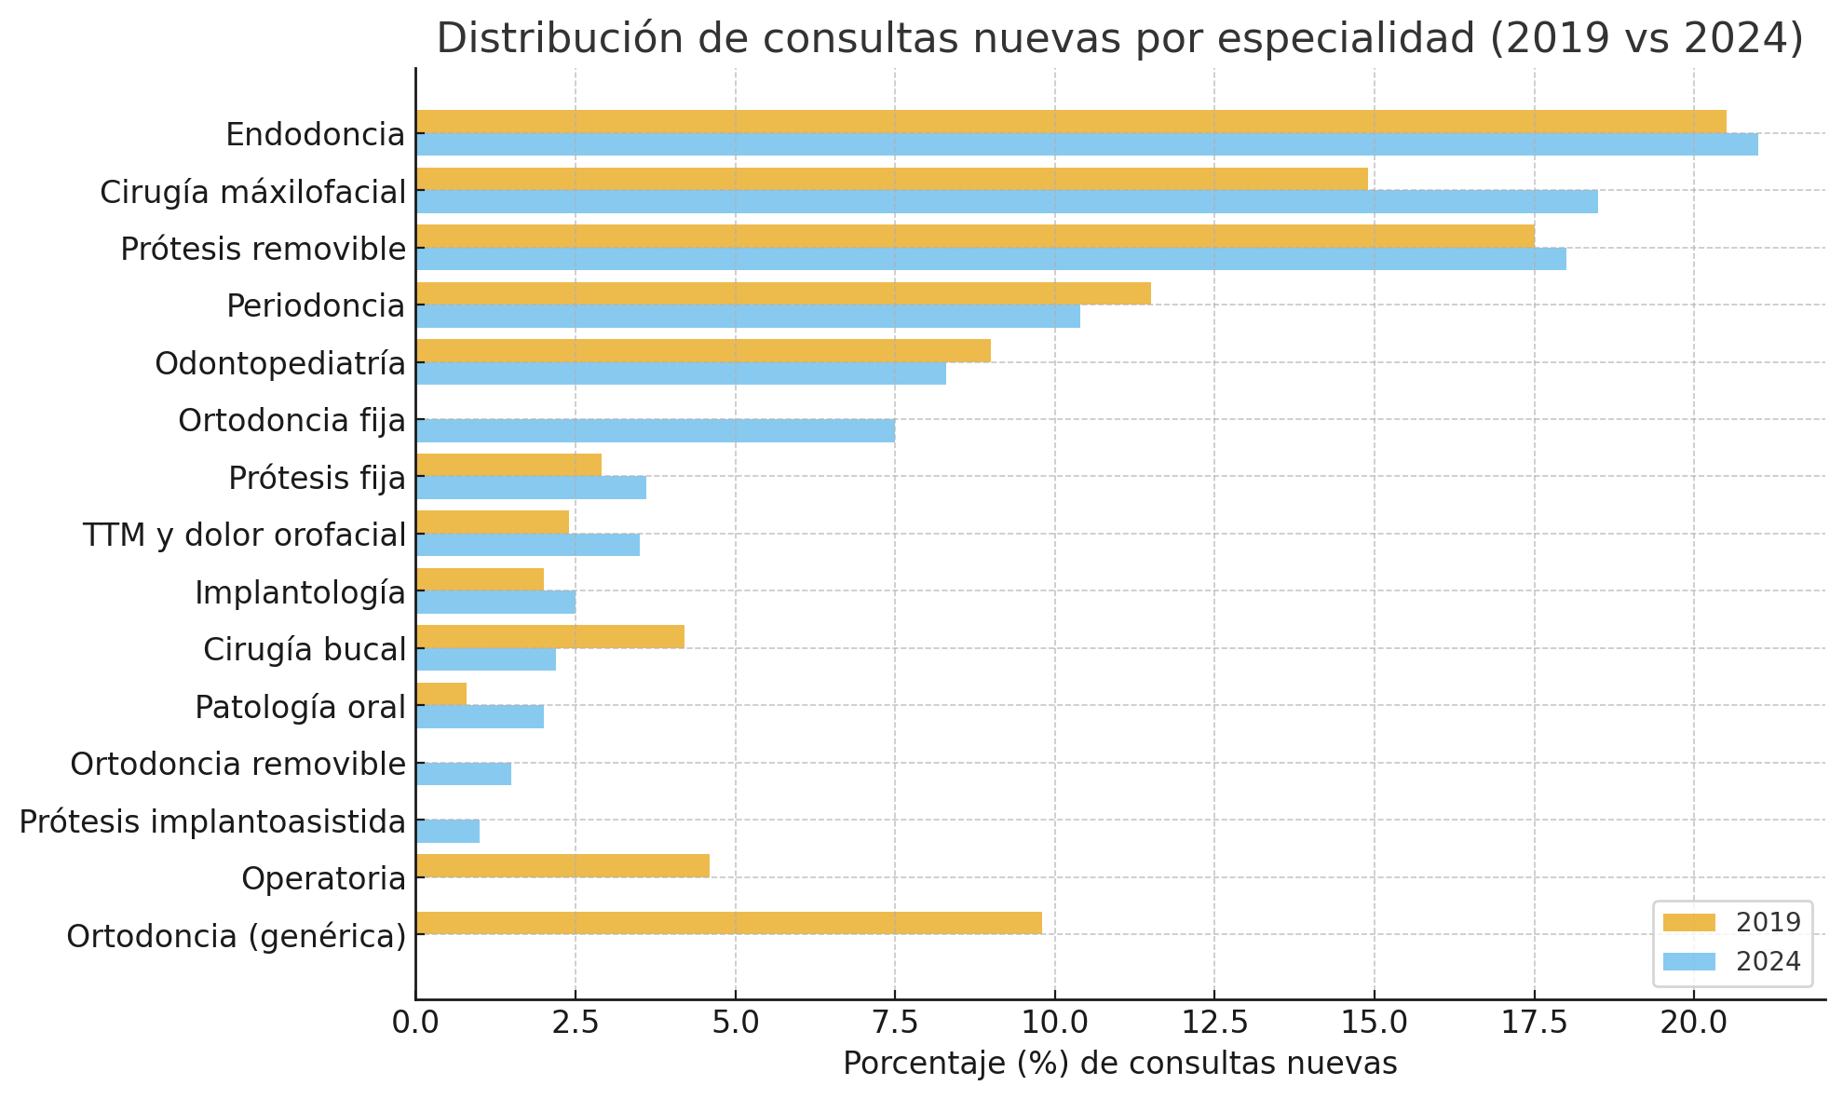
Tabla 4: Distribución de consultas nuevas de especialidad odontológica, según especialidad, 2019 - 2024, Chile.
Resultados
Especialidad
Consultas Nuevas → Endodoncia (21,0%), cirugía y traumatología maxilofacial (18,5%) y rehabilitación con prótesis removible (18,0%). (χ², p<0,001)
Resultados

Slide 7
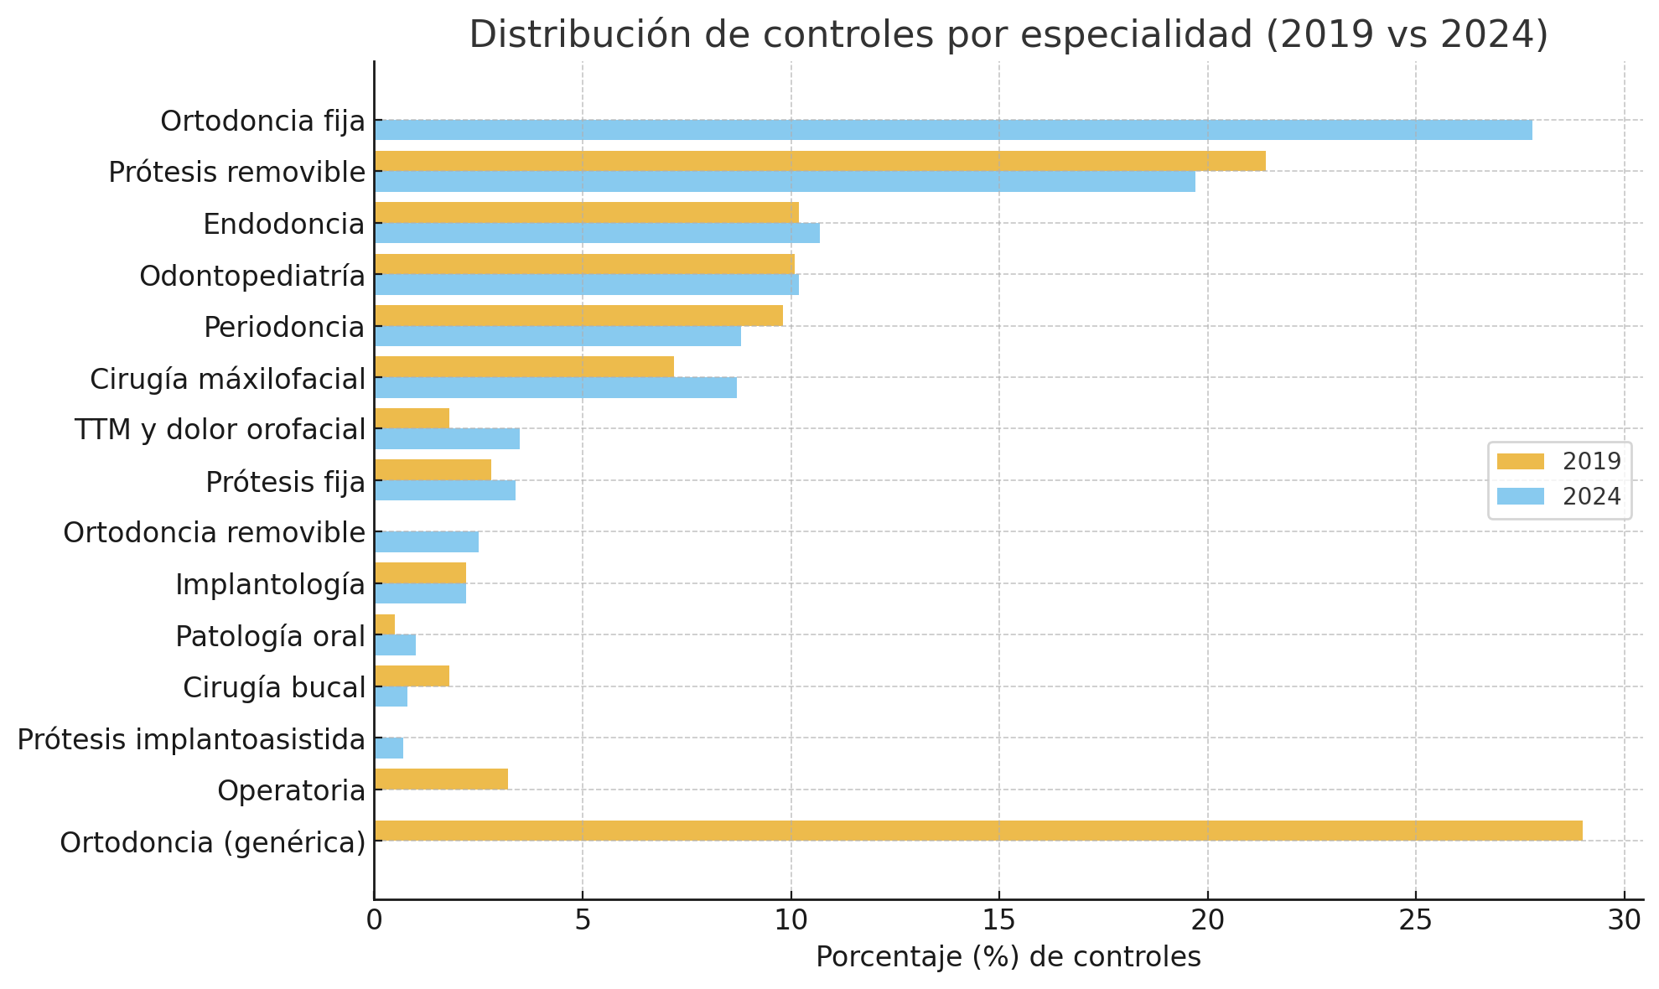
Tabla 5: Distribución de controles de especialidad odontológica, según especialidad, 2019 - 2024, Chile.
Resultados
Especialidad
Controles → Ortodoncia y ortopedia (27,8%), rehabilitación con prótesis removible (19,7%) y endodoncia (10,7%). (χ², p<0,001)
Resultados

Slide 8
Conclusión
Recuperación post COVID-19 en especialidades odontológicas.
Mujeres concentran la mayor proporción de atenciones.
Consultas nuevas se realizaron principalmente en adultos de 45-64 años y controles en jóvenes de 15-24 años.
Especialidades: Endodoncia y cirugía maxilofacial lideraron la demanda en consultas nuevas. Ortodoncia y rehabilitación con prótesis removible en controles.
Limitaciones → uso de datos agregados.
Recomendaciones → Profundizar mediante estudios longitudinales que aborden barreras de acceso y distribución de la demanda.

Slide 9
Referencias
1. Ministerio de Salud. Plan Nacional de Salud Bucal 2021–2030. Santiago, Chile: MINSAL; 2021
2. Ministerio de Salud, Departamento de Estadísticas e Información de Salud (DEIS). Registro Estadístico Mensual (REM), 2019–2024. Santiago, Chile: MINSAL; 2025. Disponible en: https://deis.minsal.cl

Slide 10
